Slide 1

WOULD U LIKE &
3조 포트폴리오 발표

Slide 2

목차
1. 팀원 소개&기간
6. 문서
2. 개요
7. 본문
3. 개발환경
8. 느낀점
4. 사용한 기술
9. Q&A
5. 주요기능

Slide 3


1. 팀원&프로젝트 기간
Enjoy your stylish business and campus life with BIZCAM
프로젝트 기간
2022.03.28~2022.04.04
마종찬
로고제작
이미지 수정
메인 화면 기능구현
이동원
-메인 화면 제작
-메인 화면 섹션 기능구현
-전부 다
박대형
-메인 화면 기능 구현
-커피 소개 페이지 제작
-전부 다
조준형
-로그인, 아이디 찾기,
비밀번호 찾기 구현
-자료조사
서민준
-회원가입 페이지 구현
-자료조사

Slide 4
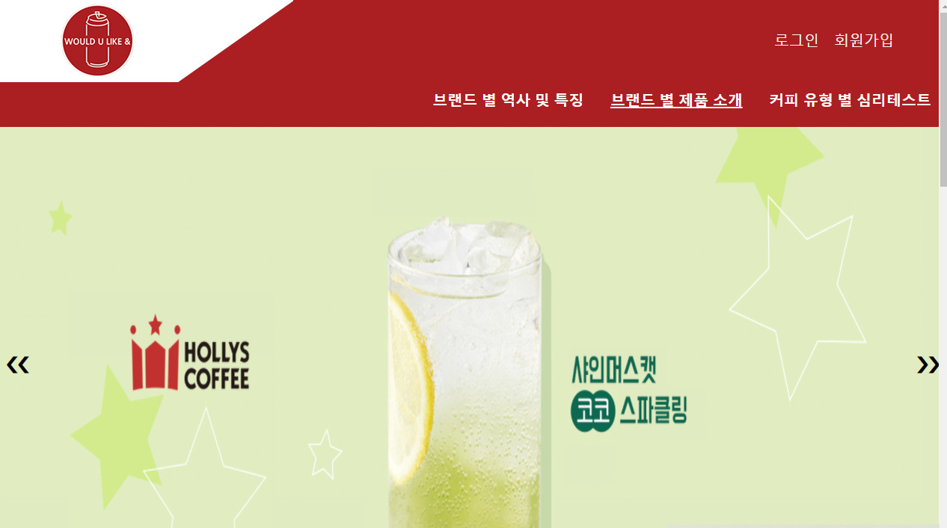
2. 개요
Enjoy your stylish business and campus life with BIZCAM
1. 커피 브랜드들의 역사와 특징을 소개하는 웹 페이지
2. 여러 브랜드 별로 대표적인 제품들을
한눈에 볼수 있는 웹 페이지
3. 커피를 이용한 간단한 심리테스트

Slide 5

3. 개발환경
Enjoy your stylish business and campus life with BIZCAM
- 운영체제: 윈도우10,11
- IDE: Vs Code
- 웹 브라우저: Chrome

Slide 6
4. 사용기술
Enjoy your stylish business and campus life with BIZCAM
-웹 서버 : github, SourceTree
프레임워크: bootstrap

Slide 7
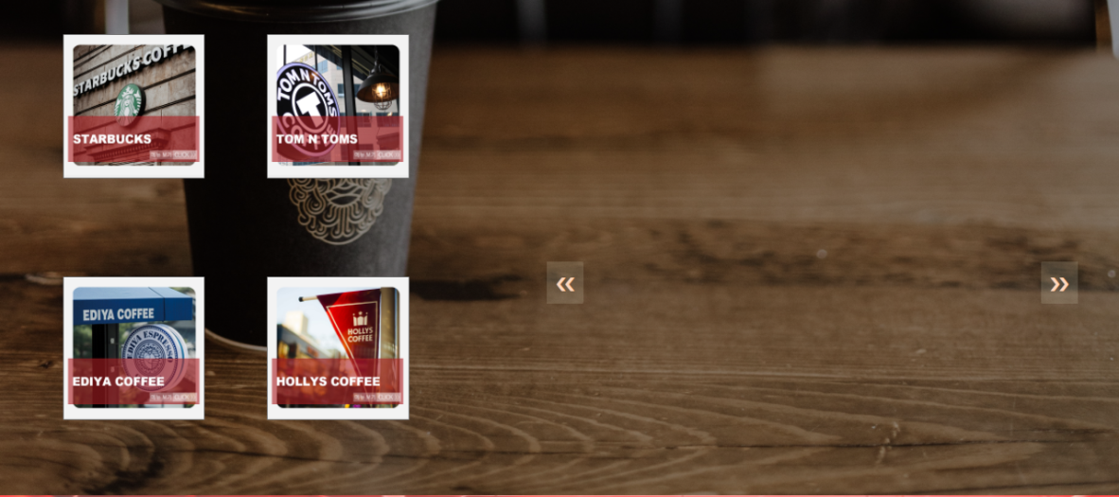

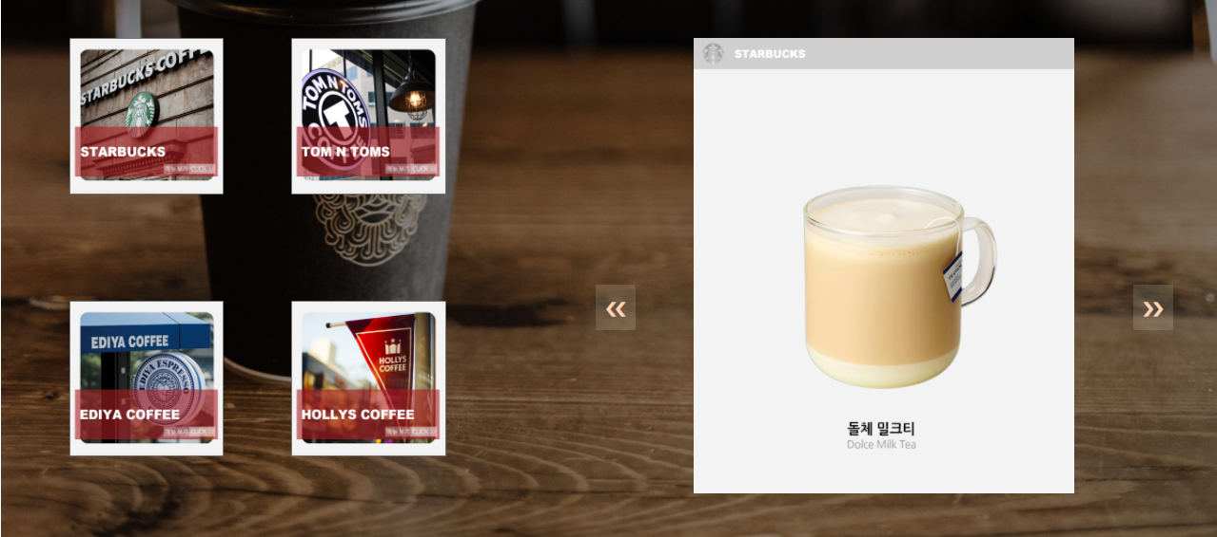
5. 주요기능(1) - 메인화면
Enjoy your stylish business and campus life with BIZCAM
메인화면 브랜드 아이콘 클릭시
해당 브랜드 제품 보여주기
메인화면 슬라이드배너

Slide 8
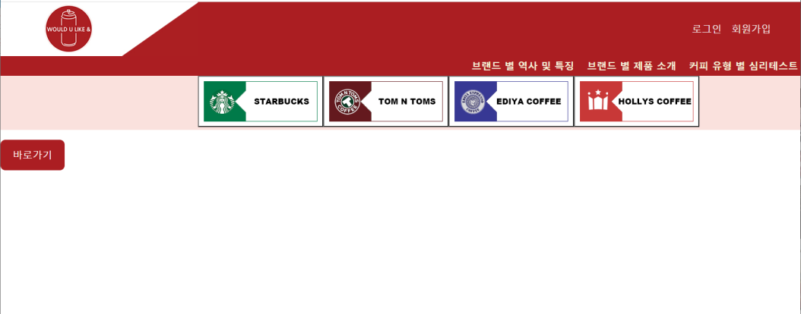
5. 주요기능(2) – 브랜드 별 역사 및 특징
Enjoy your stylish business and campus life with BIZCAM
브랜드를 나타내는 버튼 클릭 시 해당 브랜드의 내용을 보여준다.

Slide 9
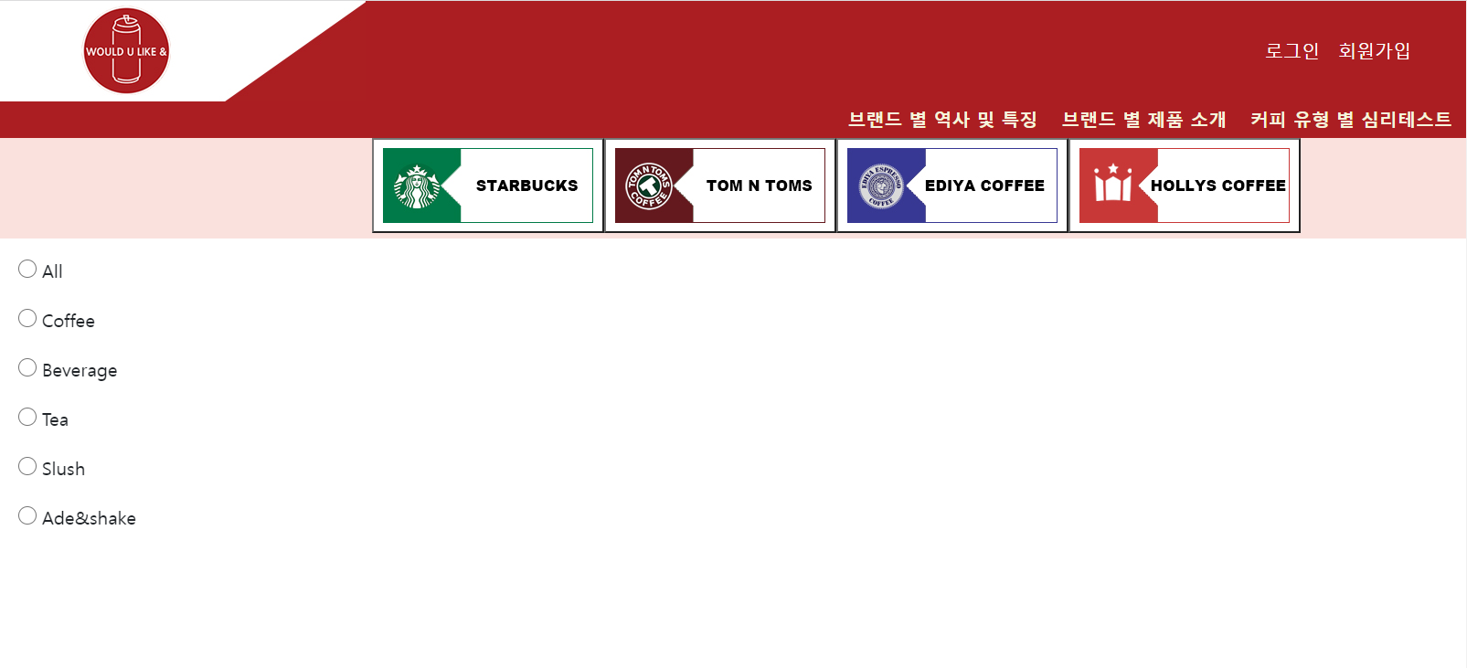
5. 주요기능(3) – 브랜드 별 제품 소개
Enjoy your stylish business and campus life with BIZCAM
브랜드를 나타내는 버튼 클릭 시 해당 브랜드의 제품을 보여준다.
제품의 카테고리를
체크하면 해당 카테고리의 제품만 나타낸다.

Slide 10
6. 문서
Enjoy your stylish business and campus life with BIZCAM

Slide 11
PPT PRESENTATION
Enjoy your stylish business and campus life with BIZCAM

Slide 12
PPT PRESENTATION
Enjoy your stylish business and campus life with BIZCAM

Slide 13
PPT PRESENTATION
Enjoy your stylish business and campus life with BIZCAM

Slide 14


Q&A
Enjoy your stylish business and campus life with BIZCAM

